Slide 2

SAST как Quality Gate
повышение качества и безопасности кода через статический анализ
Антон Третьяков
Разработчик, Tools&DevOps

Slide 3
Антон Третьяков
Разработчик, Tools&DevOps
Делаю инструменты PVS-Studio
Развиваю инфраструктуру
Пишу статьи о С++ и говорю доклады

Slide 4
О чем поговорим

Slide 5
О чем поговорим
Что такое SAST

Slide 6
О чем поговорим
Что такое SAST
Что такое Quality Gate

Slide 7
О чем поговорим
Что такое SAST
Что такое Quality Gate
Как можно использовать SAST в качестве Quality Gate

Slide 8
Что такое SAST

Slide 9
Что такое SAST

Slide 10
Что такое SAST
SAST –
  это проверка кода

Slide 11
Что такое SAST
SAST –
  это автоматическая проверка кода

Slide 12
Что такое SAST
SAST –
  это автоматическая проверка кода
  без его выполнения

Slide 13
Что такое SAST
SAST –
  это автоматическая проверка кода
  без его выполнения
  на наличие потенциальных уязвимостей

Slide 14
Что такое SAST
SAST –
  это автоматическая проверка кода
  без его выполнения
  на наличие потенциальных уязвимостей

Slide 15
Что за потенциальные уязвимости?

Slide 17

Ошибка

Slide 18
void bad_func(int a)
{
if(a == 0) {
42 / 0;
}
}

Slide 19

Ошибка
Потенциальная уязвимость

Slide 20
CWE-369: Divide By Zero
Technical Impact: DoS: Crash, Exit, or Restart
A Divide by Zero results in a crash.
Likelihood Of Exploit: Medium

Slide 21

Ошибка
Потенциальная уязвимость
Реальная уязвимость

Slide 22
CVE-2007-3268
Invalid size value leads to divide by zero.
CVE-2007-2723
"Empty" content triggers divide by zero.
CVE-2007-2237
Height value of 0 triggers divide by zero.

Slide 23
CVE-2007-2237
Microsoft Windows Graphics Device Interface (GDI+, GdiPlus.dll) allows context-dependent attackers to cause a denial of service (crash) via an ICO file with an InfoHeader containing a Height of zero, which triggers a divide-by-zero error.

Slide 24
Что такое SAST
Статический анализ, нацеленный на поиск потенциальных уязвимостей
Обеспечивает поддержку стандартов безопасной разработки:
  OWASP ASVS
  MISRA
  и т.п.

Slide 25
Что нехорошо

Slide 26
Что нехорошо
Может содержать ложные срабатывания

Slide 27
Что хорошо

Slide 28
Что хорошо
Полное покрытие кода по умолчанию

Slide 29
Что хорошо
Полное покрытие кода по умолчанию
Простая и прозрачная интеграция в пайплайн

Slide 30
Что хорошо
Полное покрытие кода по умолчанию
Простая и прозрачная интеграция в пайплайн
Раннее исправление ошибок

Slide 31
Раннее исправление ошибок

Slide 32
Раннее исправление ошибок
Исправлять на “проде” дорого

Slide 33
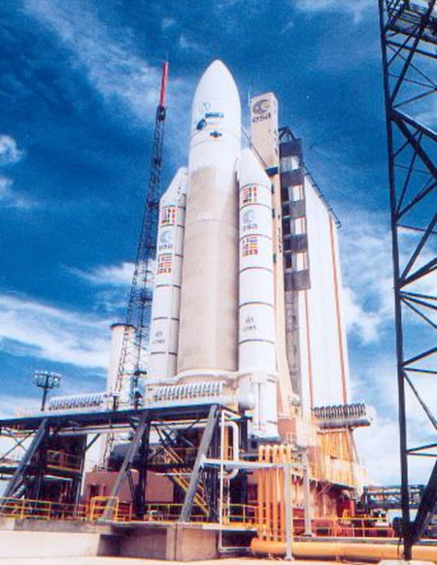
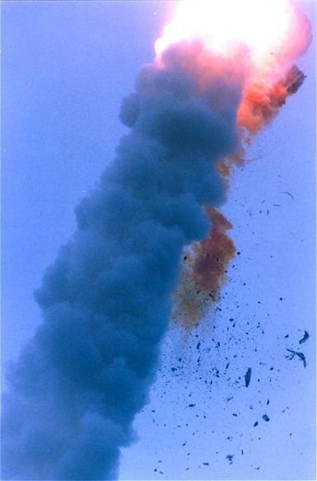
Раннее исправление ошибок
Исправлять на “проде” дорого
Notes:
Авария ракеты-носителя «Ариан-5»
Авария ракеты-носителя «Ариан-5» Европейского космического агентства (ЕКА) произошла во время первого запуска, 4 июня 1996 года на космодроме Куру. Ракета разрушилась на 40-й секунде полёта из-за неверной работы бортового программного обеспечения.
Возникшая ошибка в программном модуле ИСО произошла во время конвертации 64-битного вещественного числа в 16-битное знаковое целое, и при этом случилось арифметическое переполнение последней. Эта переменная (E_BH, англ. Bias Horizontal, горизонтальное смещение) показывала горизонтальное смещение инерционной платформы и была связана с горизонтальной скоростью ракеты^{[10]}. В программном модуле, вызвавшем ошибку, было семь переменных, из которых четыре были защищены. Строка программного кода, при выполнении которого произошла ошибка, выглядит следующим образом^{[11]}:

Slide 34
Раннее исправление ошибок
Исправлять на “проде” дорого
Ставить таски на бакфиксы сложно

Slide 35
Раннее исправление ошибок
Исправлять на “проде” дорого
Ставить таски на бакфиксы сложно
  Сложно найти ответственного

Slide 36
Раннее исправление ошибок
Исправлять на “проде” дорого
Ставить таски на бакфиксы сложно
  Сложно найти ответственного
  Сложно убедить программистов исправлять готовый код

Slide 37
Раннее исправление ошибок
Исправлять на “проде” дорого
Ставить таски на бакфиксы сложно
  Сложно найти ответственного
  Сложно убедить программистов исправлять готовый код
Степень реакции разработчиков на предупреждения статического анализатора

Slide 38
Что такое Quality Gate

Slide 39


Slide 40
Quality Gate ==
проверка соответствия продукта
заданным критериям качества

Slide 41
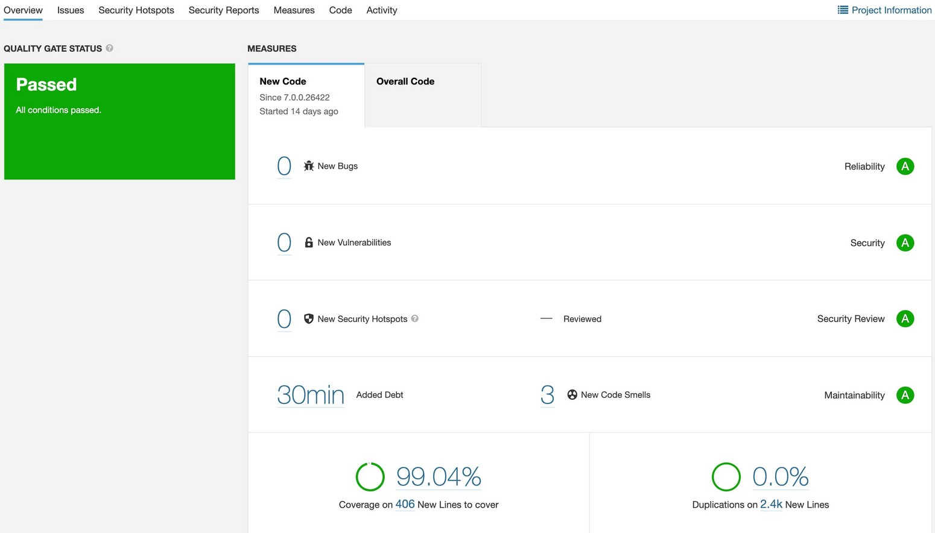

Slide 42
Примеры метрик
Цикломатическая сложность: Количество независимых путей в коде. Чем ниже, тем проще поддерживать
Покрытие кода: Процент кода, покрытого тестами. Чем выше, тем лучше тестирование
Среднее время между отказами (MTBF): Средний интервал между сбоями. Показывает устойчивость ПО
Плотность уязвимостей: Количество уязвимостей на 1000 строк кода. Отражает уровень безопасности
Notes:
Цикломатическая сложность (Cyclomatic Complexity): Измеряет сложность кода, определяя количество линейно независимых путей через программу. Более низкая сложность часто указывает на более поддерживаемый и понятный код.
Покрытие кода (Code Coverage): Показывает процент кодовой базы, охваченный автоматизированными тестами. Более высокое покрытие свидетельствует о более тщательном тестировании и потенциально меньшем количестве необнаруженных ошибок.
Среднее время между отказами (Mean Time Between Failures, MTBF): Метрика надежности, которая оценивает среднее время между сбоями системы, отражая устойчивость программного обеспечения.
Плотность уязвимостей (Vulnerability Density): Измеряет количество уязвимостей безопасности на тысячу строк кода (KLOC), помогая оценить уровень защищенности программного обеспечения .

Slide 43
Как можно использовать SAST как Quality Gate

Slide 44
Куда встраивается SAST

Slide 45
Куда встраивается SAST
На места разработчиков

Slide 46
Куда встраивается SAST
На места разработчиков
В CI/CD

Slide 47
Куда встраивается SAST
На места разработчиков
В CI/CD

Slide 48
name: PVS-Studio build analysis
jobs:
build-analyze:
runs-on: ubuntu-latest
steps:
- name: Check out repository code
# ...
- name: Install tools
# ...
- name: Build
run: |
cmake -DCMAKE_EXPORT_COMPILE_COMMANDS=On -B build .
cmake --build build -j
- name: Analyze
run: |
pvs-studio-analyzer analyze -f j

Slide 49
name: PVS-Studio build analysis
jobs:
build-analyze:
runs-on: ubuntu-latest
steps:
- name: Check out repository code
# ...
- name: Install tools
# ...
- name: Build
run: |
cmake -DCMAKE_EXPORT_COMPILE_COMMANDS=On -B build .
cmake --build build -j
- name: Analyze
run: |
pvs-studio-analyzer analyze -f j

Slide 50
name: PVS-Studio build analysis
jobs:
build-analyze:
runs-on: ubuntu-latest
steps:
- name: Check out repository code
# ...
- name: Install tools
# ...
- name: Build
run: |
cmake -DCMAKE_EXPORT_COMPILE_COMMANDS=On -B build .
cmake --build build -j
- name: Analyze
run: |
pvs-studio-analyzer analyze -f j

Slide 51
name: PVS-Studio build analysis
jobs:
build-analyze:
runs-on: ubuntu-latest
steps:
- name: Check out repository code
# ...
- name: Install tools
# ...
- name: Build
run: |
cmake -DCMAKE_EXPORT_COMPILE_COMMANDS=On -B build .
cmake --build build -j
- name: Analyze
run: |
pvs-studio-analyzer analyze -f j

Slide 52
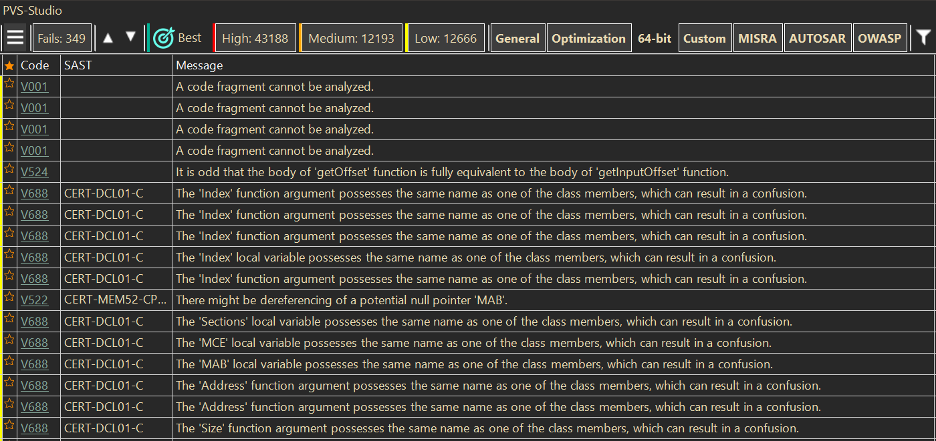

Slide 54
Работать с легаси проектом нам поможет храповик

Slide 56
Анализируем первый раз

Slide 57
Анализируем первый раз
Сохраняем ошибки

Slide 58
Анализируем первый раз
Сохраняем ошибки
Анализируем

Slide 59
Ошибок стало больше?
Анализируем первый раз
Сохраняем ошибки
Анализируем

Slide 60
Ошибок стало больше?
Анализируем первый раз
Сохраняем ошибки
Анализируем
Сборка падает

Slide 61
Сборка проходит
Ошибок стало больше?
Анализируем первый раз
Сохраняем ошибки
Анализируем
Сборка падает

Slide 62
Храповик на примере SonarQube

Slide 63
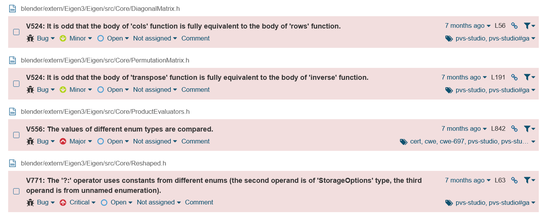

Slide 64
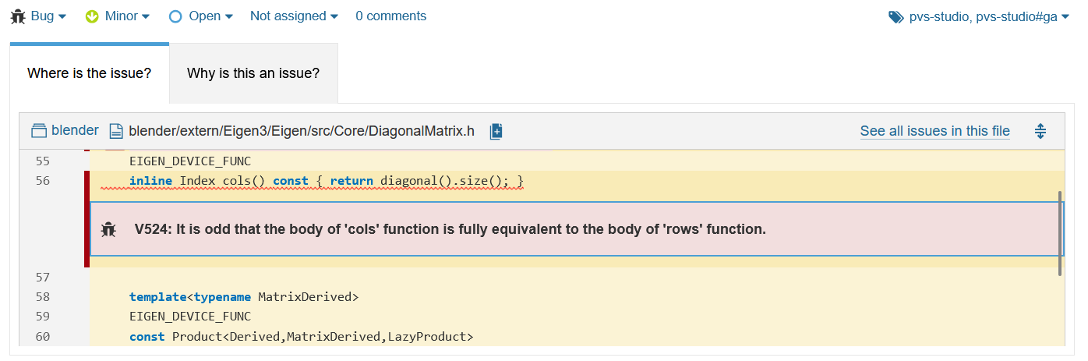

Slide 66
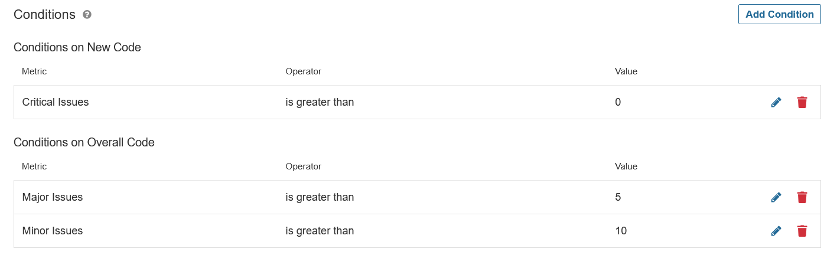

Slide 67
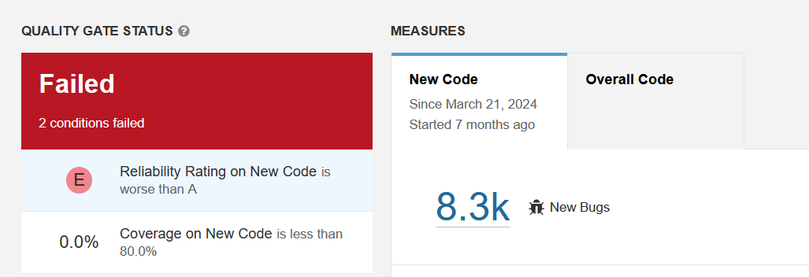

Slide 68
curl --request POST \ <address>/api/qualitygates/update_condition \
-d ‘id=<quality_gate_id>' \
-d 'error=7' \
-d 'metric=critical_violations' \
-d 'op=GT'

Slide 69
Выводы

Slide 70
Выводы

Slide 71
Выводы
SAST снижает кол-во потенциальных уязвимостей в проекте

Slide 72
Выводы
SAST снижает кол-во потенциальных уязвимостей в проекте
Метрики Quality Gate защищают проект

Slide 73
Выводы
SAST снижает кол-во потенциальных уязвимостей в проекте
Метрики Quality Gate защищают проект
SAST можно использовать в качестве одной из метрик

